Slide 1
Teampresentaties 2014
Korte toelichting door de voorzitter

Slide 2
Terugblik
Activiteiten Seizoen 2014
Op 26 november waren de kopmannen bijeen om de plannen door te spreken zoals we dat op 22 oktober j.l. met elkaar afspraken.
Er zijn al veel stappen gezet:
De tijdrit komt eraan, waarschijnlijk een vierluik met voor elk wat wils: Met en zonder teller, competitief en recreatief. Een weekend Limburg komt letterlijk en figuurlijk eveneens dichterbij. We fietsen 2 lussen van de Amstel Goldrace nadat we vrijdagavond zijn aangekomen, een op zaterdag en een op zondag. Binnenkort horen jullie meer en kan er ook worden ingeschreven via de website. Doen!
Eens per maand vertrekken we op de zaterdagochtend voor een ontspannen en mooie rit naar onder andere Ommen, de Wieden, Vorden en Hellendoorn. Ook voor niet leden! In de activiteitenkalender kun je binnenkort lezen wanneer we waar naar toe fietsen.
We hebben telkens gezocht naar activiteiten die voor iedere wielerliefhebber goed te doen zijn. Wil je presteren, dan kan dat, wil je rustig aan doen en ontspannen fietsen, dan kan dat ook. TCV is er voor alle leden, en af en toe ook voor niet- of aspirant-leden.
Het PR- en marketing-team gaat met twee verkenningen aan de slag, je moet natuurlijk eerst goed om je heen kijken voordat je tijd en geld gaat investeren om nieuwe leden te werven. We gaan ook een lokaal initiatief sponsoren. In februari weten we meer en zal de ledenvergadering een tweetal marketingplannen gepresenteerd worden.
Verder wordt er een technische avond voorbereid waarin we bijgespijkerd worden op het gebied van fietsonderhoud en technische (fiets)zaken.
In februari komen de kopmannen weer bij elkaar. Tijdens de ledenvergadering zullen naar verwachting alle plannen gepresenteerd worden.
Ton Diepeveen

Slide 3
Tijdritten 2014 door Ton Brouwer

Slide 4
Voor elck wat wils
Rijden op tijd (zonder teller) of rijden op snelheid
Cyclus van drie ritten: start-midden-einde seizoen
Data: 6 mei, 24 juni, 26 augustus, telkens op dinsdagavonden. Er is dan geen clubrit.
Totale ronde is 11.442 km lang
We starten willekeurig, de eerste keer tussen 18.30 en 19.15 uur
De eerste keer voor leden, daarna ook voor introducees, volgend jaar ook
voor niet-leden
Samen uit, samen thuis, behalve de eerste keer ivm schemer

Slide 5
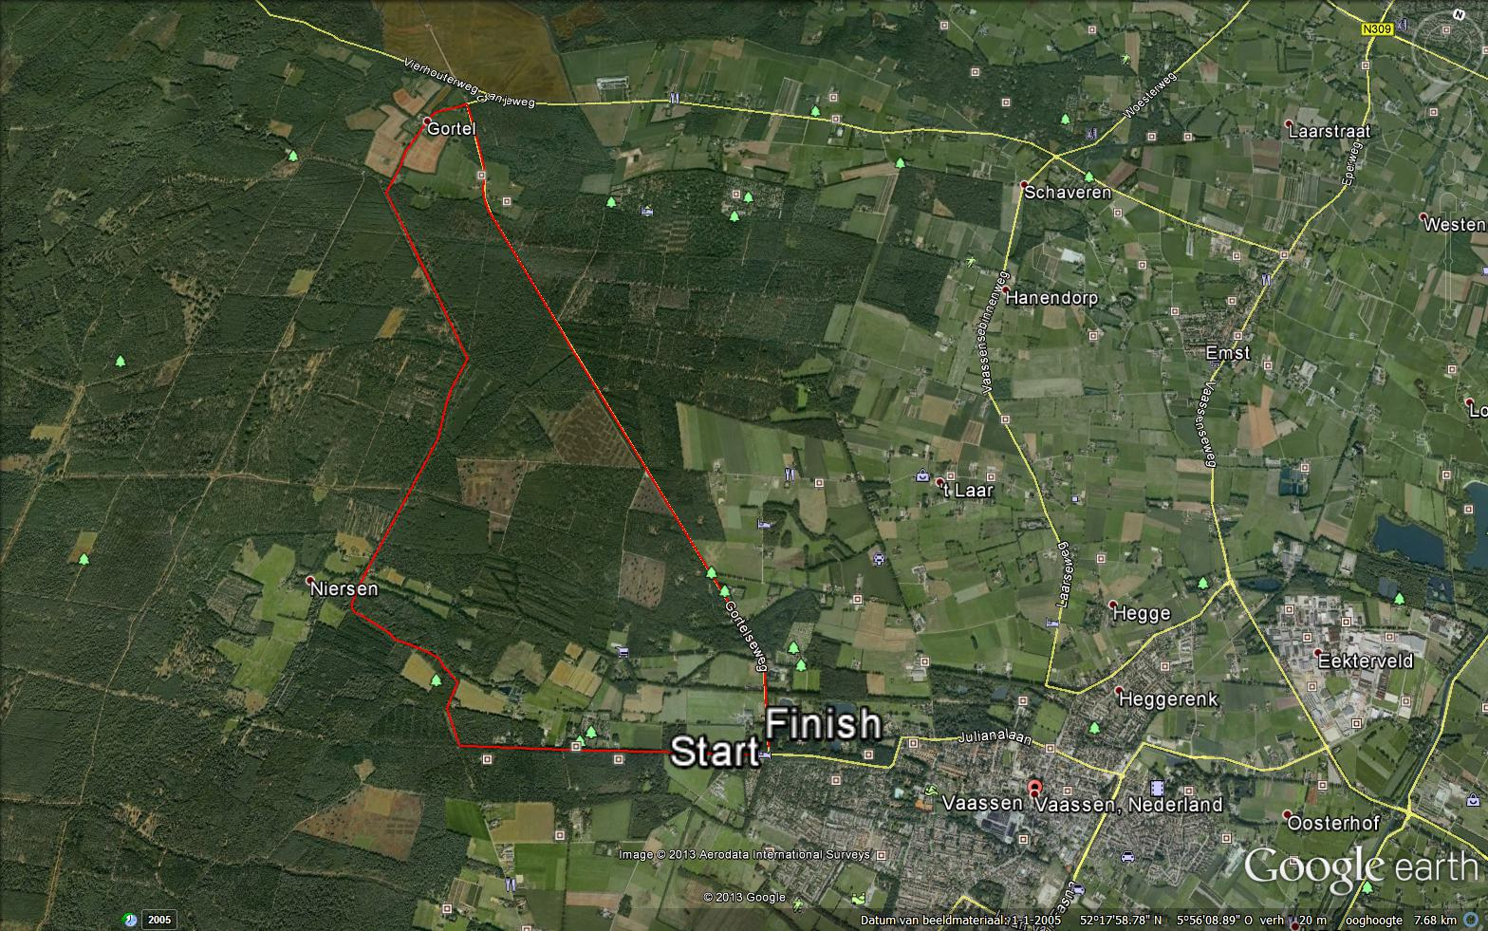
Het parcours

Slide 6
Wat hebben we nog nodig?
De goede spirit bij iedereen, we rekenen op veel deelnemers!
3 a 4 vrijwilligers voor met name de veiligheid bij bochten.
En verder?
Aan het einde van het seizoen de prijsuitreiking, met mooie prijzen en een oorkonde voor alle deelnemers.

Slide 7
Inschrijven kan
NU! of
Komende periode via de mail bij Jos Ton: JTon1966@kpnmail.nl

Slide 8
Fietsen in Limburg door Camiel Zimmerman

Slide 9
Ga je ook mee? Fietsen in Limburg!
Wat? Twee dagen fietsen: route(delen) Amstel Gold Race;
Voor wie? Alle TCV-leden; verschillende snelheidsgroepen;
Wanneer? Vrijdag 23 t/m zondag 25 mei;
Waar? Hotel De Heer van Valkenburg;
Kosten? € 60,- p.p.;
Inschrijven? Nu!!! (of uiterlijk 1 april a.s.).

Slide 10
Zaterdagochtenden er op uit! door Ton Diepeveen

Slide 11
Zaterdagochtenden er op uit met TCV
Wegkapitein voor deze ritten: Rob Golbach/Antoon Hoekjen
Schitterende routes
Let op de planning: meestal vroege vogels!
Per keer bekijkt Rob of er in 1 of 2 groepen gereden wordt
planning 2014 definitief.xls

Slide 12
Promotieploeg door Jan van Bussel en Jos Koedijk
Twee opdrachten
Hoe realiseren we ledenaanwas
Onderzoek samenwerking met anderen

Slide 13
Kernwoorden
Op zoek naar gouden tips m.b.t. ledenaanwas
Op zoek naar meer verenigingsgevoel
Is samenwerking met anderen een optie
Welke partners zijn voor ons interessant
Welke keuzes maken wij

Slide 14
Last Gear – Eerbeek 2000
100 leden
Grotendeels mannen
Trainingen ‘Loreley constructie
Weinig toegevoegde waarde

Slide 15
Last Gear - Eerbeek 2014
Bloeiende vereniging met zo’n 300 leden
Mannen, vrouwen en jeugd
Trainingen vanuit een clubgebouw
Wat is hun succesformule?

Slide 16
Ledengroei
Deels aansluitend bij huidige initiatieven
binnen TC Veluwe
Open trainingen inclusief begeleiding
FietsFit – kant en klaar programma NTFU
Onervaren/ beginnende fietsers enthousiasmeren
Lady’s ‘only’
Andere benadering/ intenties
Jeugd + veel begeleiding
Clubgebouw
Verenigingsgevoel, saamhorigheid, gezelligheid

Slide 17
Gesprekken
Verkennende gesprekken met:
DSO/ IJsvereniging
Atletiekvereniging Cialfo
In 2e instantie heeft SV Wissel
toenadering gezocht
Cialfo en SV Wissel
zijn bereid om (inhoudelijke) samenwerking nader te onderzoeken

Slide 18
Ons voorstel
Onderzoek tot (inhoudelijke) samenwerking met een andere vereniging met als doel om minimaal een eigen accommodatie te realiseren
Opstellen van een nieuw meerjaren beleidsplan met als doel om stapsgewijs te werken aan
verenigingsgevoel en ledengroei

Slide 19
Vervolg
Ledenvergadering
Leden spreken zich uit over de voorstellen
Meerjarenplan TC Veluwe
Plan van aanpak “Last Gear formule”
Nader onderzoek inhoudelijke samenwerking/accommodatie
Bestuur besluit

Slide 20
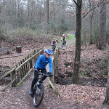
Clinic MTB
Zaterdag 8 maart 2014
door Johnny Gerard

Slide 21
Clinic MTB zaterdag 8 maart 2014
Zoals in oktober afgesproken is, wordt er deze winter een clinic MTB gehouden. Heb je zin om het mountainbiken beter onder de knie te krijgen dan is deze middag iets voor jou. Hoe ga je bv een heuveltje op of hoe neem je een afdaling?? Allemaal zaken die deze middag onder begeleiding van Sjonnie de Vries ter sprake komen. Heb je een vriend of buurman neem deze dan gerust mee. Ieder lid mag één introducé meenemen. Heb je belangstelling voor deze leerzame middag, geef je dan snel op.

Slide 22
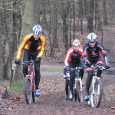
Inhoud clinic
• Houding op de mountainbike • Hoe moet ik mijn versnellingen gebruiken • Hoe daal ik af • Hoe neem ik een heuvel • Enz enz

Slide 23
Programma clinic
• 13.30uur verzamelen bij de Loreley • 13.30 tot 14.00 uur korte uitleg door Sjonnie • 14.00 tot +/- 16.00 uur een route fietsen • +/- 16.00 uur terugkomst bij de Loreley • 16.00 tot 17.00 uur nababbelen onder het genot van een kopje koffie + appelgebak • Wil je douchen na afloop dan is dit mogelijk.

Slide 24
Opgave tot en met 28 februari bij Fred Mulder
Emailadres:fbMulder@xs4all.nl

Slide 25
Begeleiding nieuwe leden
door Gerrit Steenbergen

